Slide 1
Intro Logiciel / Cyber

Slide 2
Agenda
C’est quoi un logiciel ?
Cycle de développement d’un logiciel ?
Cycle de vie d’un logiciel ?
Architecture 3-Tiers
OWASP

Slide 3
C’est quoi un logiciel ?
Notes:
Un logiciel un programme ou un ensemble de programmes informatiques
Est ce qu’un système d’exploitation peut être qualifié de logiciel ?
C’est quoi un progiciel ?
Les types de logiciel ? (Open source, payant; freemium)

Slide 4
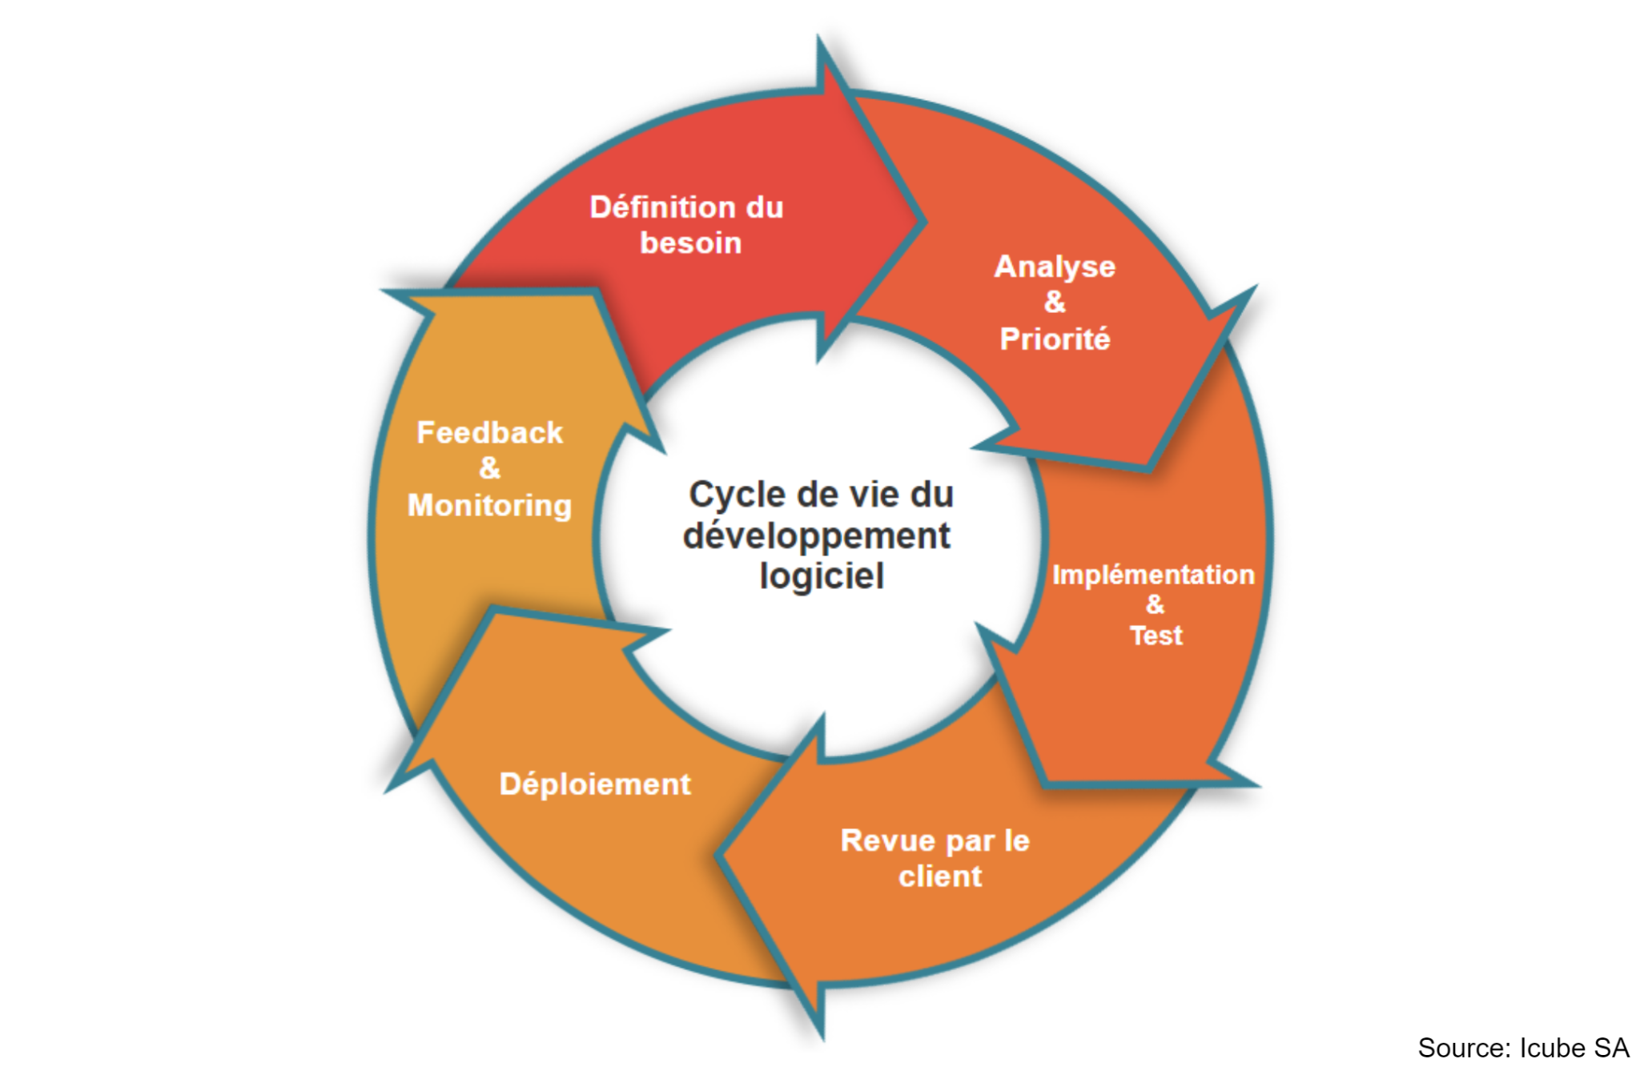
Cycle de développement d’un logiciel
Notes:
Tout commence par l'expression du besoin; l’analyse coût bénéfice
SDLC ?
Cascade
Itératif
Spirale
Agile

Slide 5
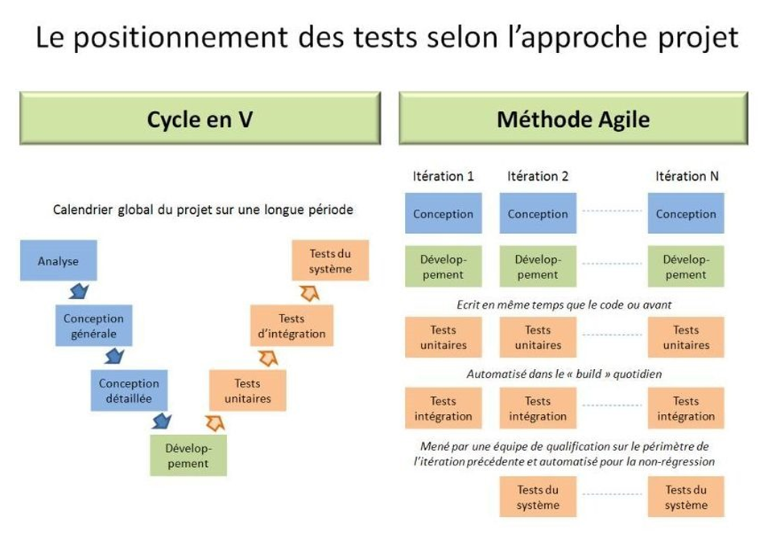
Cycle de développement d’un logiciel
Notes:
Tout commence par l'expression du besoin; l’analyse coût bénéfice
SDLC ?
Cascade
Itératif
Spirale
Agile

Slide 6
Cycle de vie d’un logiciel (Liste non exhaustive)
6. Supervision (performance, sécurité, bug, support,..)
7. Mise à jour (bibliothèques obsolètes, failles de sécurité,...)
8. Optimisation, amélioration
9. Déploiement de nouvelles fonctionnalités
….
Dev
Tests (Test Unitaire, Securité, Fonctionnels)
Test de validation utilisateur
Formation (Optionnel)
Production
Notes:
Comme un être humain, un logiciel est pensé, conçu et mis et monde. Le faire vivre; le superviser….. Et meurt ou se transforme.

Slide 7
Modèles d’architecture

Slide 8
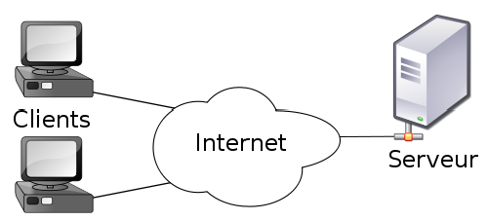
Client/Serveur
Notes:
C’est quoi un serveur ?
Internet c’est quoi ?
C’est quoi un réseau ?
Client Lourd ?
Client leger ?

Slide 9
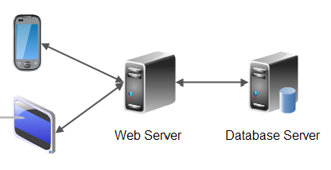
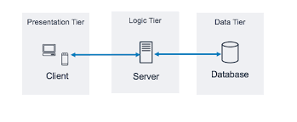
3 Tiers
Notes:
C’est quoi une base de données ?
Types de base de données ?

Slide 10
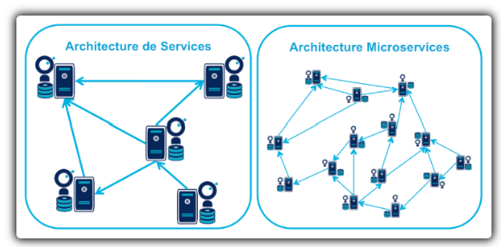
Micro Services

Slide 11
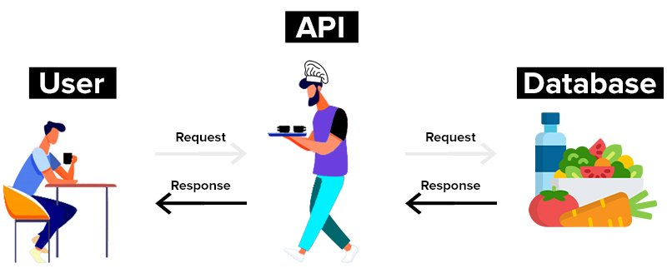
API

Slide 12
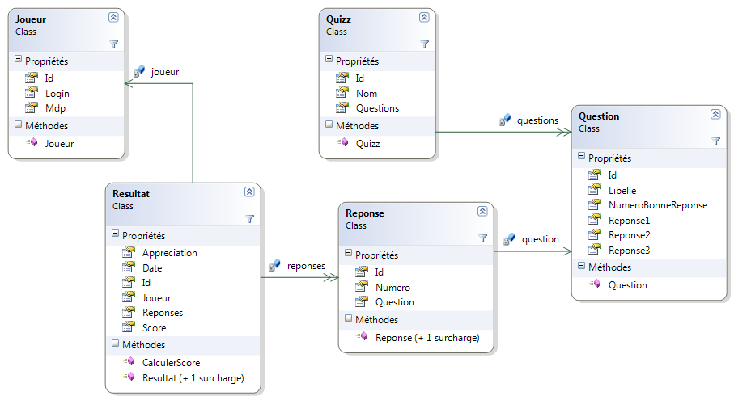
La modélisation
UML (Orentié Object)
Notes:
Unified Modelling Language Orenté Objet

Slide 13
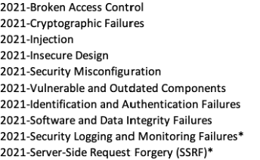
OWASP
Bonnes pratiques sécurité en matière de développement applicatif (WEB)
Notes:
'Open Web Application Security Project, ou OWASP, est une organisation internationale à but non lucratif qui se consacre à la sécurité des applications web

